Slide 1


Optimisation des Hyperparamètres pour la Classification des Logiciels Malveillants
Prepared by:
Aboubakar Saly
Mama NDIAYE

Slide 2

Introduction
Importance de la classification précise des logiciels malveillants.
Rôle du Machine Learning dans la cybersécurité.
Objectifs
Améliorer la précision de la classification.
Explorer l'optimisation des hyperparamètres.

Slide 3
Choix des Algorithmes
Decision Tree Classifier (DTC)
Random Forest
K-Nearest Neighbors (KNN
LightGBM

Slide 4
Optimisation du Modèle avec Grid Search
Définition : Une méthode exhaustive qui teste toutes les combinaisons possibles d'hyperparamètres spécifiées dans une grille prédéfinie.
Avantages : Assure la découverte de la meilleure combinaison d'hyperparamètres si celle-ci se trouve dans la grille spécifiée.
Inconvénients : Peut être très gourmand en temps et en ressources computationnelles, surtout avec de grandes grilles d'hyperparamètres.

Slide 5
Description des Hyperparamètres Utilisés
LightGBM
num_leaves : Détermine le nombre de feuilles dans chaque arbre. Affecte la complexité du modèle et peut influencer à la fois la performance et le risque de surajustement.
reg_alpha (L1 regularization) : Ajoute une régularisation sur les poids des feuilles. Utile pour prévenir le surajustement en encourageant la parcimonie.
min_data_in_leaf : Nombre minimal d'échantillons nécessaires dans une feuille. Aide à contrôler le surajustement en évitant que les arbres deviennent trop profonds.
lambda_l1 : Terme de régularisation L1 qui applique une pénalité sur le nombre absolu des poids, encourageant des modèles plus simples et moins susceptibles de surajuster.
lambda_l2 : Terme de régularisation L2 qui applique une pénalité sur la somme des carrés des poids, réduisant le surajustement en encourageant des poids plus petits.
Random Forest
n_estimators : Le nombre d'arbres dans la forêt. Plus il y a d'arbres, plus le modèle est robuste, mais le temps d'entraînement augmente.
max_depth : La profondeur maximale des arbres. Limiter la profondeur peut aider à prévenir le surajustement.
min_samples_split : Le nombre minimal d'échantillons requis pour diviser un nœud interne. Une valeur plus élevée peut réduire le risque de surajustement.

Slide 6
Description des Hyperparamètres Utilisés
Decision Tree
max_depth : La profondeur maximale de l'arbre. Une profondeur limitée peut aider à prévenir le surajustement en réduisant la complexité du modèle. Un arbre trop profond peut capturer trop de bruit dans les données d'entraînement.
min_samples_split : Le nombre minimal d'échantillons requis pour diviser un nœud. Des valeurs plus élevées empêchent la création de nœuds avec un petit nombre d'échantillons, contribuant à la réduction du surajustement.
min_samples_leaf : Le nombre minimal d'échantillons requis pour être à un nœud feuille. Augmenter ce nombre peut lisser le modèle, surtout dans les cas de régression.
criterion : La fonction pour mesurer la qualité d'une division. gini pour l'impureté de Gini et entropy pour le gain d'information. Choisir entre ces critères peut affecter la performance du modèle et sa tendance au surajustement
KNN
n_neighbors : Nombre de voisins à considérer pour la prédiction. Un nombre plus élevé généralise davantage, tandis qu'un nombre plus faible peut capter plus de détails, au risque de surajuster.
weights : Détermine si tous les voisins contribuent également (uniform) ou si les voisins plus proches ont plus de poids (distance).

Slide 7

Critères d’évaluation
Comparaison avant et après l'optimisation.
Précision, Score F1, et temps d'entraînement.
Matrice de confusion
Temps d’entrainement

Slide 8
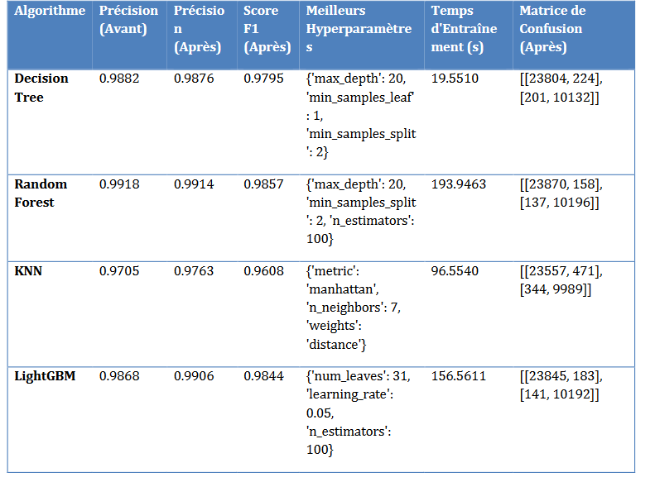
Résultats:

Slide 9
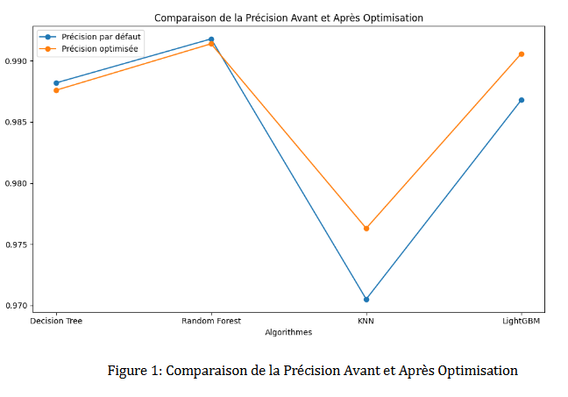

Slide 10
Implémentation du Projet et Technologies
Architecture du Système
Frontend : Interface utilisateur intuitive pour le téléchargement d'exécutables et l'affichage des résultats de prédiction.
Backend : Serveur Django gérant les requêtes, l'extraction des caractéristiques, et l'interaction avec le modèle de Machine Learning.
Flux de Données
Téléchargement de l'Exécutable : L'utilisateur charge un fichier exécutable via l'interface web.
Extraction des Caractéristiques : Le backend extrait automatiquement les caractéristiques nécessaires du fichier exécutable.
Prédiction : Le modèle de Machine Learning préalablement optimisé évalue les caractéristiques et fournit une prédiction.
Modèle de Machine Learning
Technologie Utilisée : LightGBM pour sa rapidité et efficacité sur de grands ensembles de données.
Optimisation des Hyperparamètres : Utilisation de GridSearchCV pour trouver la meilleure configuration.
Sécurité et Performance
Sécurité : Vérifications et nettoyage des fichiers exécutables chargés pour éviter les exécutions malveillantes.
Performance : Optimisations pour réduire les temps de réponse, incluant le chargement préalable du modèle en mémoire.

Slide 11
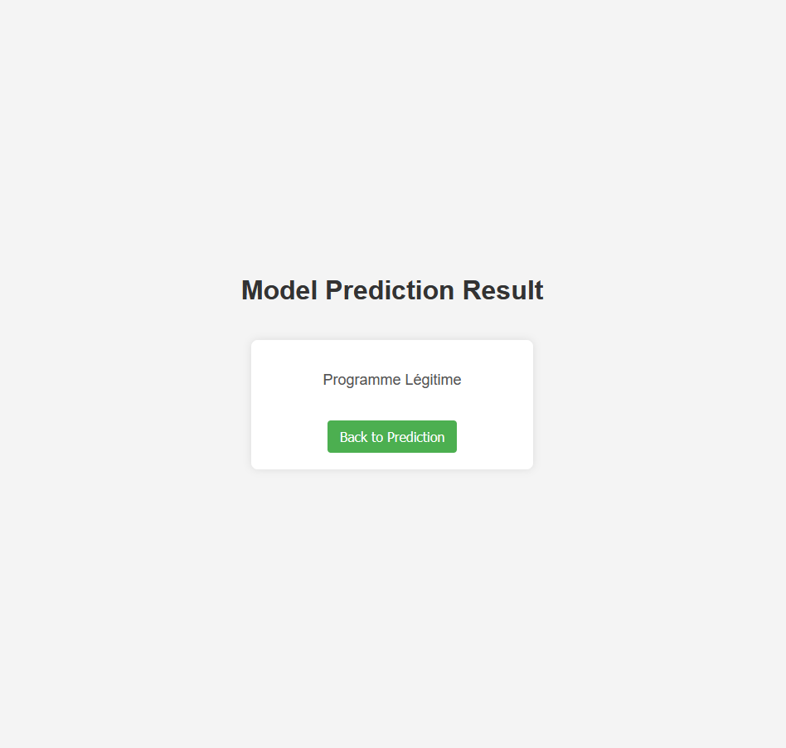
Déploiement avec Django
Architecture de l'application :Intégration du modèle de machine learning
Accès à l'application en local : http://127.0.0.1:8000/

Slide 12
Discussion
- Impact de l'optimisation sur les performances.
- Équilibre entre précision et efficacité.
Algorithmes
1.
2.
3.
4.
Light GBM
RFC
Decision Tree
Knn

Slide 13

Conclusion et recommandations
- Importance de l'optimisation des hyperparamètres.
- Recommandation du modèle LightGBM optimisé.

Slide 14
Thank You
Question & Answer Portion

